Slide 1
Efficient Maximum Data Age Analysis for Cause-Effect Chains in Automotive Systems
Ran Bi, Xinbin Liu, Jiankang Ren, Pengfei Wang, Huawei Lv, Guozhen
DAC 2022
Notes:
汽车系统因果链的高效最大数据时效分析

Slide 2
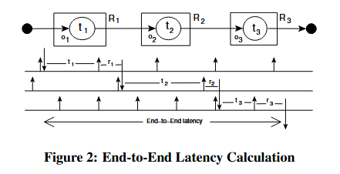

RELATED WORK
Period Optimization for Hard Real-time Distributed Automotive Systems
——Abhijit Davare, Qi Zhu, Marco Di Natale （DAC 2007）
最坏情况响应时间和路径中所有对象的周期相加，可以计算每条路径的最坏情况端到端延迟
如图，外部事件在任务1的第一个实例完成后立即到达。数据将由任务在其下一个实例上读取，并将在其最坏情况响应时间之后产生结果，即外部事件到达后的t1+r1时间单位。
过于悲观，单独考虑链中每个任务
Notes:
任务链中每个任务的R+T，不考虑任务优先级等其他情况
硬实时分布式汽车系统的周期优化

Slide 3
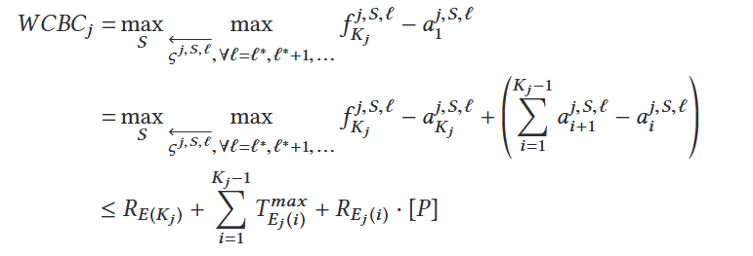

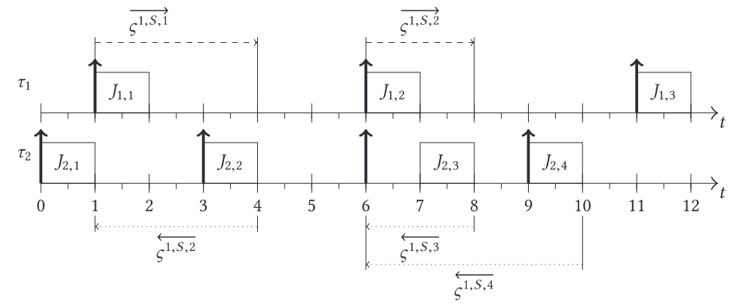
RELATED WORK
End-to-End Timing Analysis of Sporadic Cause-Effect Chains in Distributed Systems
——MARCO DÜRR, GEORG VON DER BRÜGGEN, KUAN-HSUN CHEN, JIAN-JIA CHEN（ESWEEK-TECS 2019）
以向前（向后）作业链形式，分析最大响应时间（数据年龄）
对于周期性的因果链过于悲观，忽略了任务周期对直接向后的作业链中两个作业的释放时间之间的差距的影响
Notes:
主要考虑的是偶发性任务。忽略了任务周期对直接向后的作业链中两个作业的释放时间之间的差距的影响
分布式系统中零星因果链的端到端时序分析

Slide 4

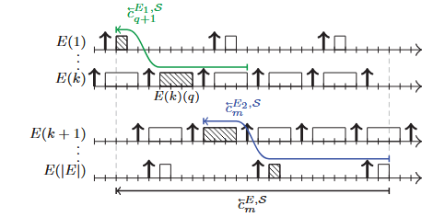
RELATED WORK
Timing Analysis of Asynchronized Distributed Cause-Effect Chains
——Mario Günzel, Kuan-Hsun Chen, Niklas Ueter, Georg von der Brüggen, Marco Dürr and Jian-Jia Chen（RTAS 2021）
以扩展向前（向后）作业链形式，分析最大响应时间（数据年龄）
枚举超周期内的所有作业链，上界更为精确
提出切割模型，多ECU任务链的计算被分解为单ECU+通信任务链
时间复杂度随任务数量指数型增长
Notes:
虽然提升很大，但是代价太高，计算太耗资源
异步分布式因果链的时序分析

Slide 5

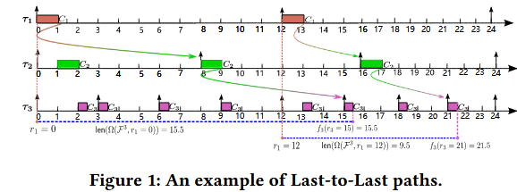
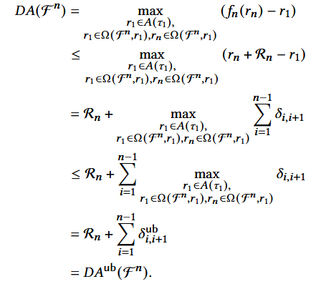
DBAge
更有效率的计算，而不是更精确的最大数据年龄上界
每对相邻任务的最后一个数据传播实例的发布间隔限制问题。（生产者与消费者）
Notes:
在较为精确的上界下，最有效率的计算。
和其他端到端分析一样，选择释放时间的差进行多项式累加计算

Slide 6

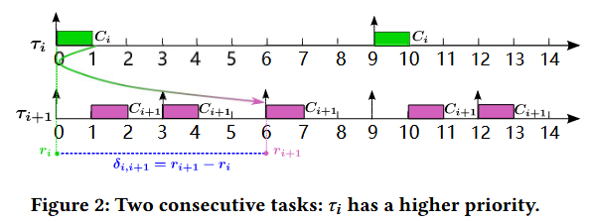


DBAge
任务i优先级高于任务i+1
$η_{i,i+1}$是 $T_{i}$ 和 $T_{i+1}$ 的最小公约数
$r_{i+1}^{front}$ 是任务i+1在 $r_{i}$ 之前最近一次的释放时间
${ λ}_{i,i+1}= r_{i} − r_{i+1}^{front}$
Notes:
由于生产者τi具有更高的优先级，因此一旦发布，它就可以抢占消费者τi+1。对于在ri发布的Producer实例产生的数据，消耗该数据的τi+1的最后一个输出实例应该在ri+Ti之前发布。

Slide 7
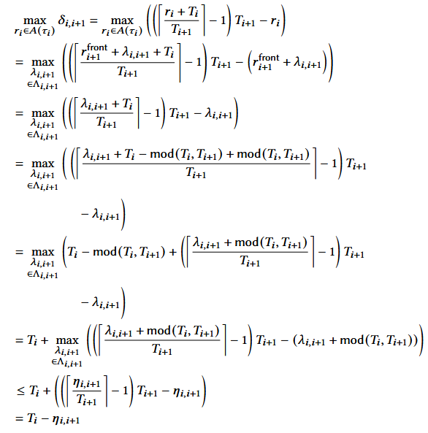
DBAge
任务i优先级高于任务i+1
Notes:
a−(a mod b)这个表达式的结果是b 的整数倍。

Slide 8

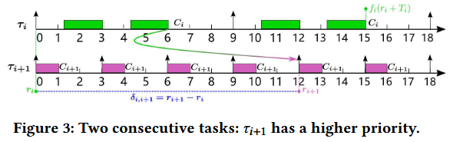

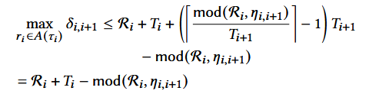

DBAge
任务i+1优先级高于任务i
当$mod\left(R_{i},η_{i,i+1}\right)=0$
当$mod\left(R_{i},η_{i,i+1}\right)≠0$
Notes:
消费者τi+1就可以抢占生产者τi的先机。对于在ri发布的Producer实例产生的数据，消耗该数据的τi+1的最后输出实例应该在在ri+Ti发布的Producer实例完成之前发布。

Slide 9
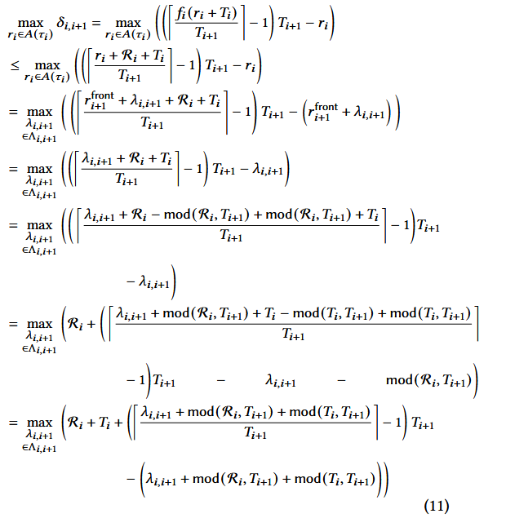
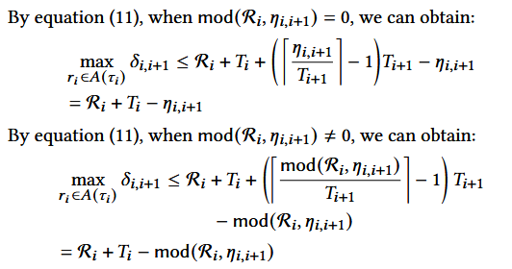
DBAge
任务i+1优先级高于任务i
Notes:
在较为精确的上界下，最有效率的计算

Slide 10
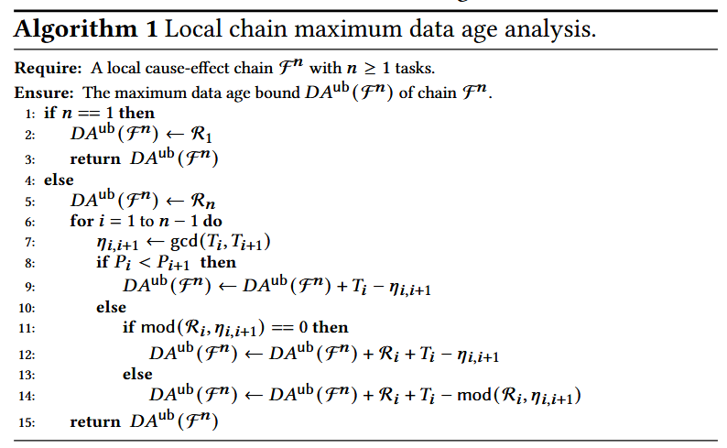

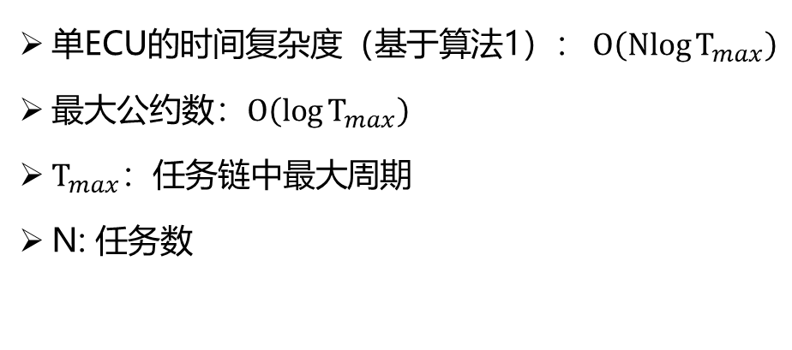
DBAge
单ECU的时间复杂度（基于算法1）： $O\left(\operatorname{Nlog}{T_{max}}\right)$
最大公约数：$O\left(\log{T_{max}}\right)$
$T_{max}$：任务链中最大周期
N: 任务数
多ECU的时间复杂度： $O\left(\operatorname{Nlog}{T_{max}}\right)$
对于多ECU任务链的模型基于（RTAS2021）
$$IF = \left(LF_{1}→τ_{1}^{c}→ LF_{2}→τ_{2}^{c}→… →τ_{\left\{k−1\right\}}^{c}→LF_{k}\right).$$
Notes:
在较为精确的上界下，最有效率的计算

Slide 11
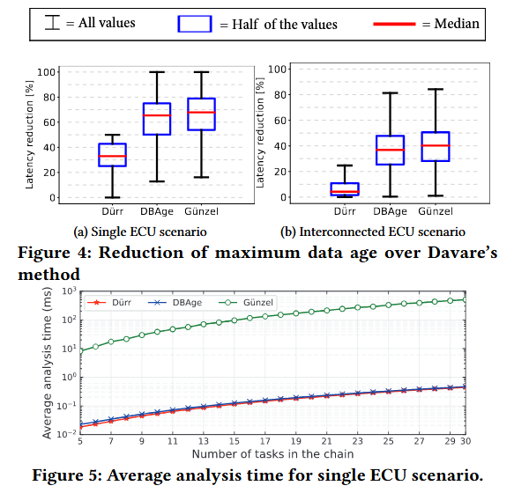
实验
在最大数据年龄求解的结果上，效果相当RTAS
在分析时间上，优于RTAS
Notes:
以上所有关于因果链的分析，都没有考虑通信带来的影响。

Slide 12
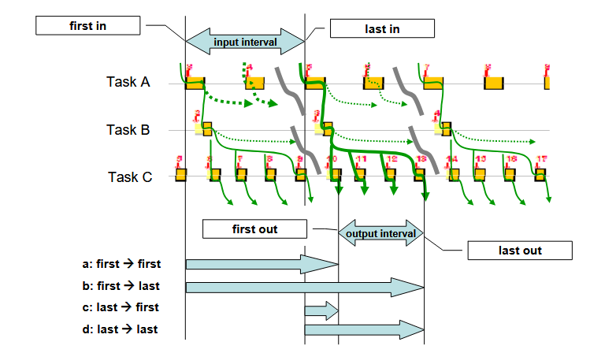
反应时间（RTAS 2021）
反应时间
数据年龄
数据年龄
Notes:
系统能提供的最大处理时间（资源）

